Slide 1

Green Crypto Mining Überschussbasierte Crypto-Mining Software für eine Photovoltaik-Anlage und Speicher
HTL Saalfelden
Abteilung Informatik
5. AHINF – 2023/24
Davare
Hagenhofer
Projektanten:
- Davare Alessandro
- Hagenhofer Sarah
Betreuer:
- Dipl.-Ing Eigner Raimund
- Prof. Mag. Gröbl Robert

Slide 2
Projektstand ㅤ
HTL Saalfelden
Abteilung Informatik
5. AHINF – 2023/24
Davare
Hagenhofer
Alessandro | Sarah
Recherche | Recherche
Vorarbeit | Planung Software
Webapp | Mobile App
Asic API | PV und Speicher API
Mining Controller | PV & Speicher Controller

Slide 3








Techstack ㅤ
HTL Saalfelden
Abteilung Informatik
5. AHINF – 2023/24
Davare
Hagenhofer
Languages ㅤ
Frameworks ㅤ
Databases ㅤ

Slide 4
Projektvorstellung Webapp
HTL Saalfelden
Abteilung Informatik
5. AHINF – 2023/24
Davare
Hagenhofer

Slide 5


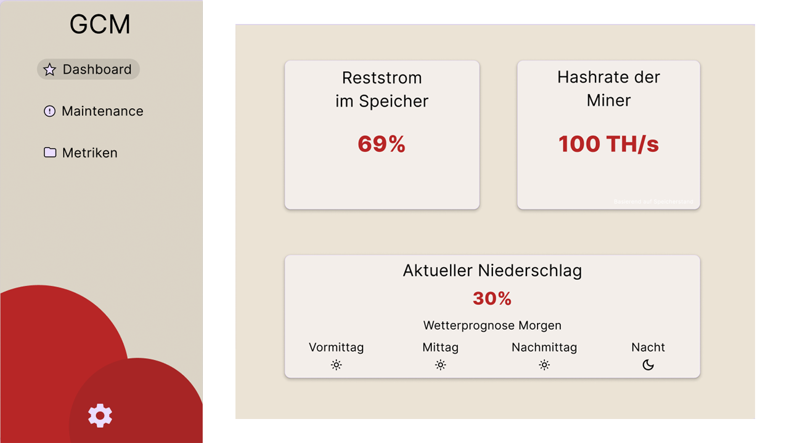
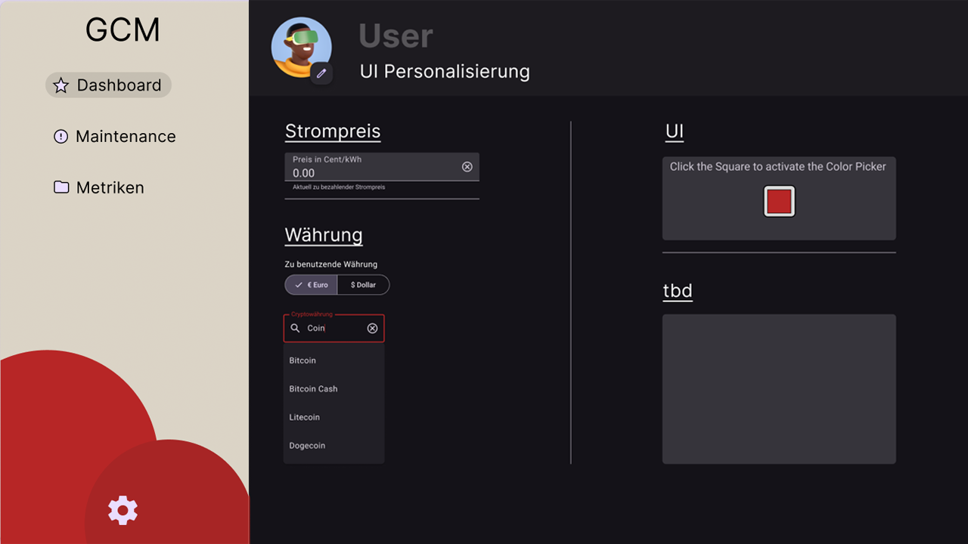
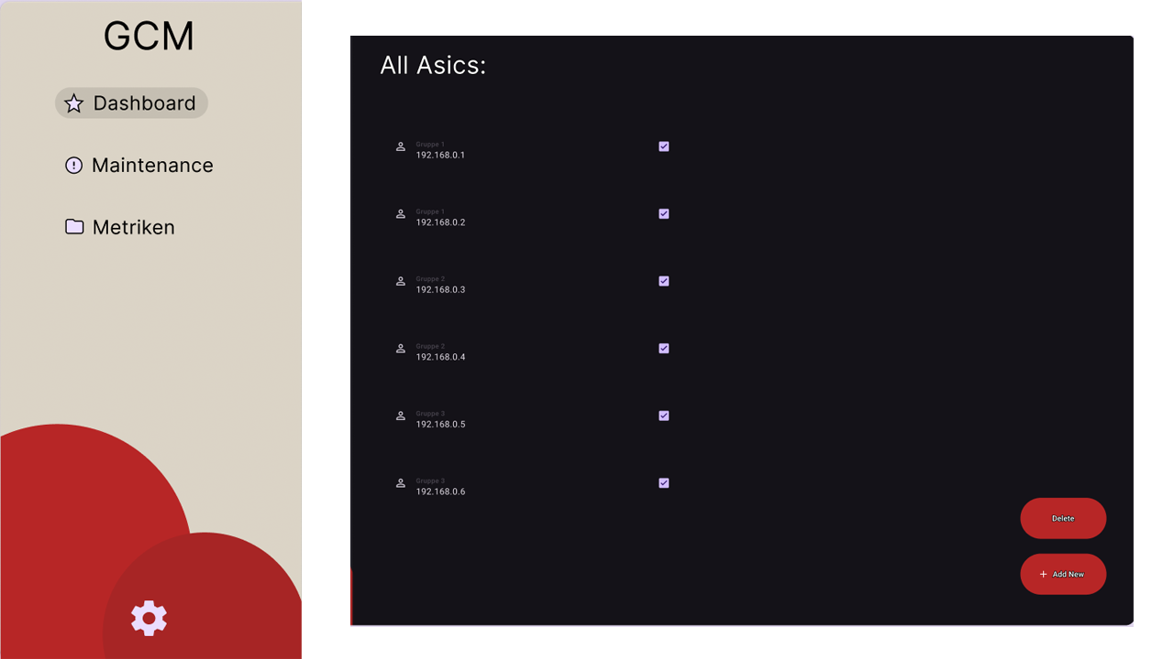
HTL Saalfelden
Abteilung Informatik
5. AHINF – 2023/24
Davare
Hagenhofer
Problem: Daten?

Slide 6
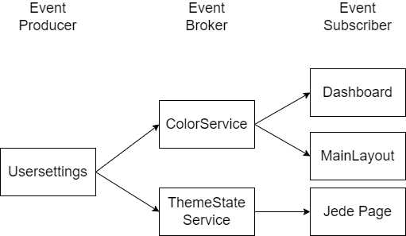
Event Driven Communication ㅤ
HTL Saalfelden
Abteilung Informatik
5. AHINF – 2023/24
Davare
Hagenhofer

Slide 7
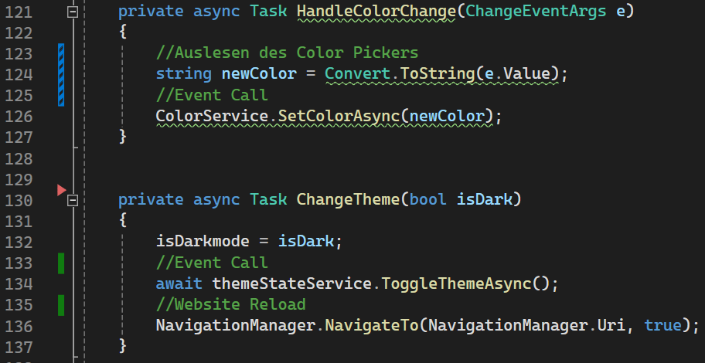
Usersettings
HTL Saalfelden
Abteilung Informatik
5. AHINF – 2023/24
Davare
Hagenhofer

Slide 8
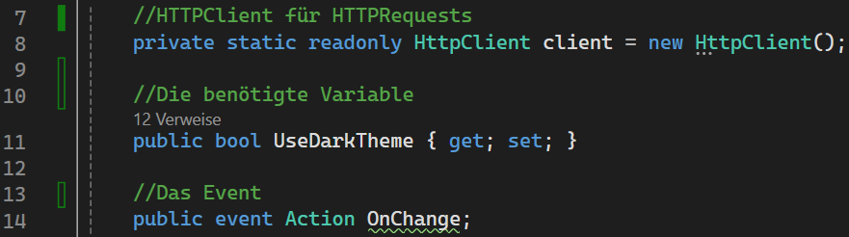
ThemeStateService
HTL Saalfelden
Abteilung Informatik
5. AHINF – 2023/24
Davare
Hagenhofer

Slide 9
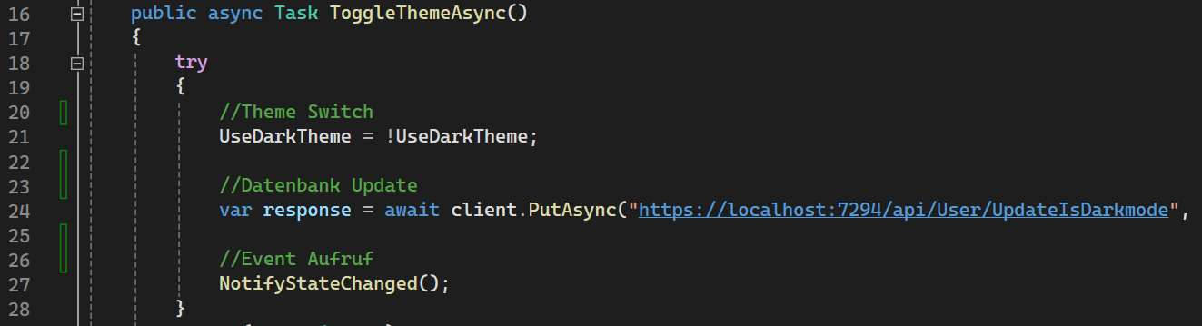
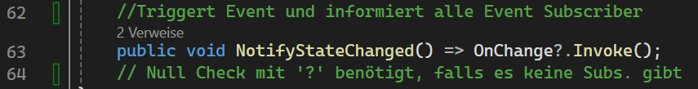
ThemeStateService
HTL Saalfelden
Abteilung Informatik
5. AHINF – 2023/24
Davare
Hagenhofer

Slide 10
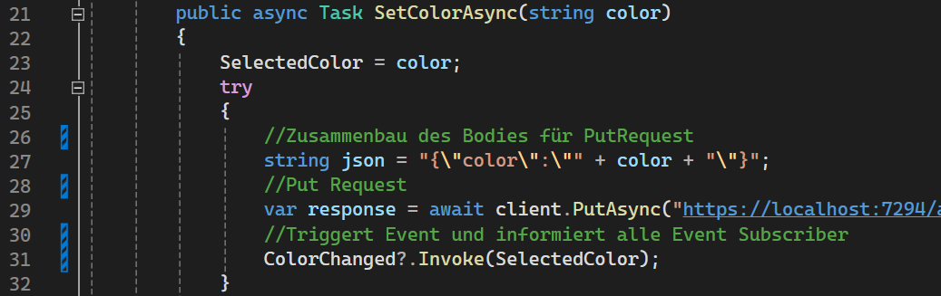
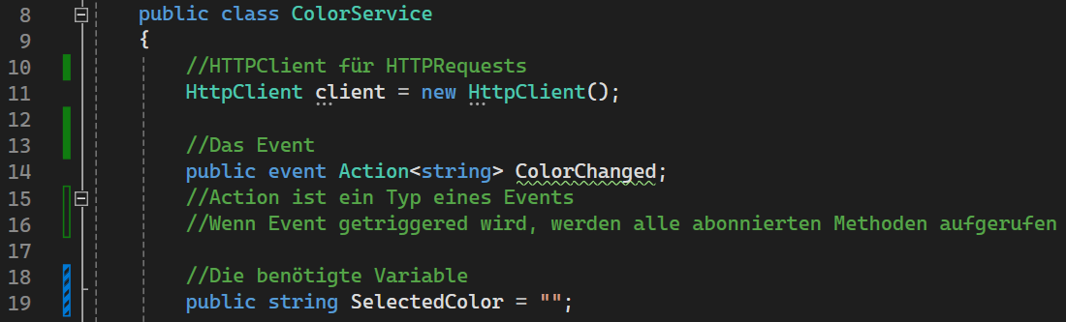
ColorStateService
HTL Saalfelden
Abteilung Informatik
5. AHINF – 2023/24
Davare
Hagenhofer

Slide 11
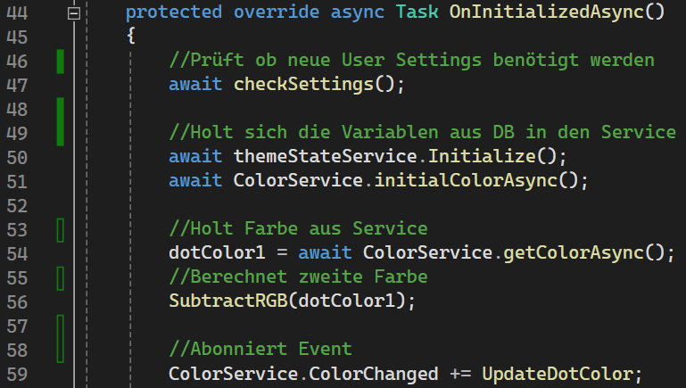
MainLayout
HTL Saalfelden
Abteilung Informatik
5. AHINF – 2023/24
Davare
Hagenhofer

Slide 12
Projektvorstellung Mobileapp
HTL Saalfelden
Abteilung Informatik
5. AHINF – 2023/24
Davare
Hagenhofer

Slide 13
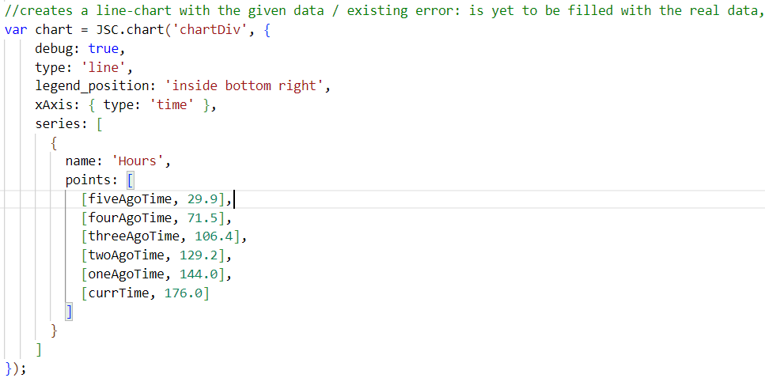
HTL Saalfelden
Abteilung Informatik
5. AHINF – 2023/24
Davare
Hagenhofer

Slide 14
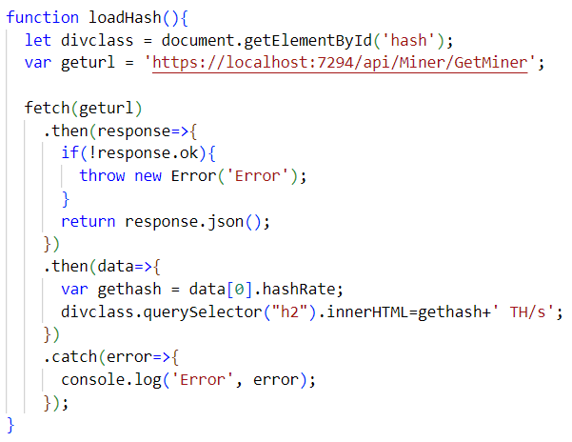
HTL Saalfelden
Abteilung Informatik
5. AHINF – 2023/24
Davare
Hagenhofer

Slide 15
Aufbau des Projektes
HTL Saalfelden
Abteilung Informatik
5. AHINF – 2023/24
Davare
Hagenhofer

Slide 16
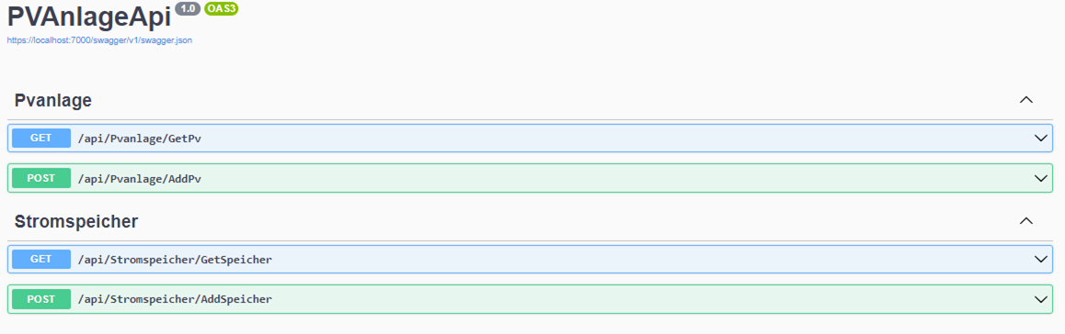
HTL Saalfelden
Abteilung Informatik
5. AHINF – 2023/24
Davare
Hagenhofer

Slide 17
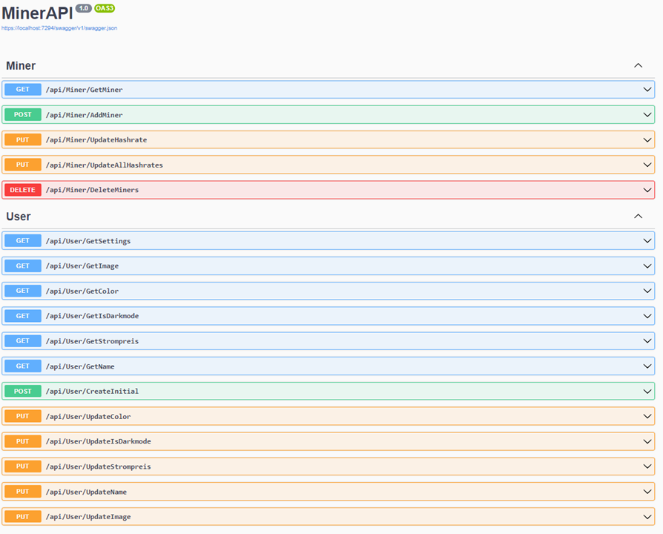
HTL Saalfelden
Abteilung Informatik
5. AHINF – 2023/24
Davare
Hagenhofer

Slide 18
HTL Saalfelden
Abteilung Informatik
5. AHINF – 2023/24
Davare
Hagenhofer

Slide 19
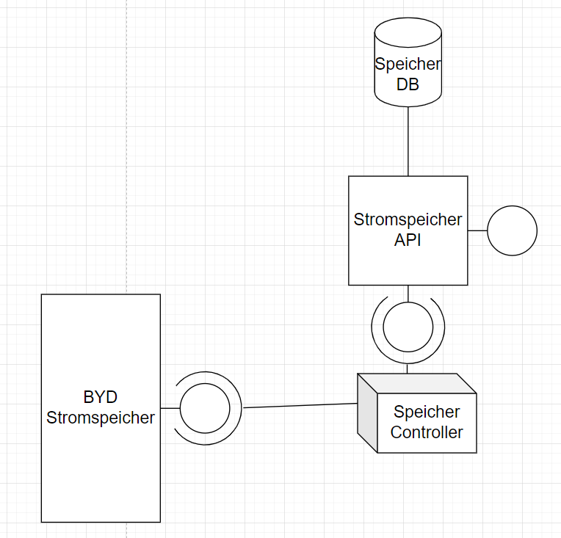
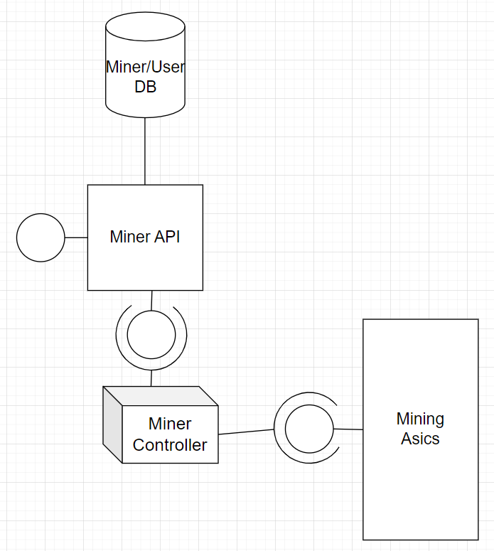
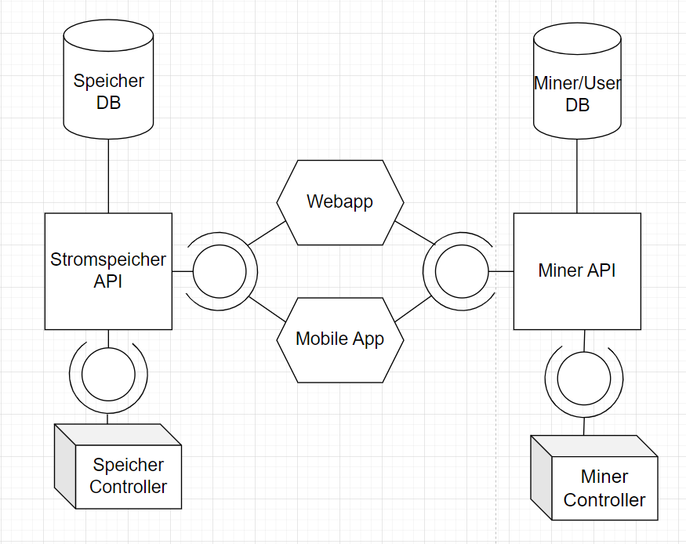
HTL Saalfelden
Abteilung Informatik
5. AHINF – 2023/24
Davare
Hagenhofer

